Slide 1

Tips voor de docent bij het uitvoeren van deze les:
Lees de notities onder de sheets voor uitleg en suggesties.
Voordat de klas met de inhoud van de les aan de slag gaat is er een sheet met moeilijke woorden. Vul deze woordenlijst aan, passend bij het niveau van de klas.
In sommige opdrachten wordt gesproken over ouders/ verzorgers. Voor *AMV-ers is deze benaming vaak niet passend en confronterend. In dat geval kan je ouders/ verzorgers vervangen door bijvoorbeeld 'goede bekende’.
*AMV staat voor 'alleenstaande minderjarige vluchteling' die zonder ouders naar Nederland is gekomen.

Slide 2
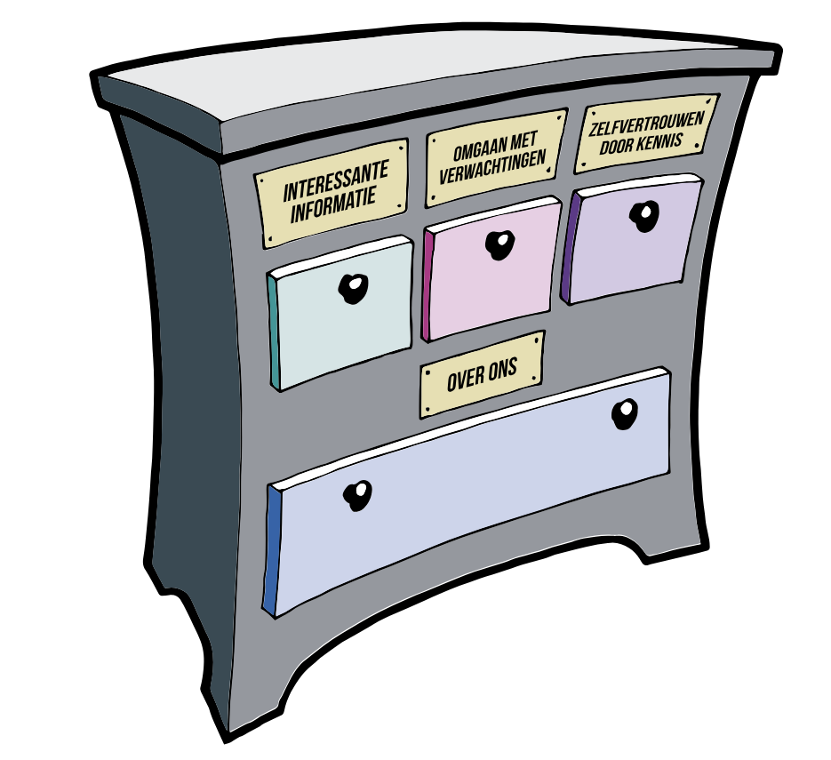


Les
“ Entree-opleidingen leren kennen.”

Slide 3



Wat ga je deze les doen?
Lesdoelen:
Je krijgt meer beeld van de verschillende Entree- opleidingen
Je ontdekt welke opleidingen bij je passen
Je leert beroepen kennen bij die opleidingen
Activiteiten:
Uitleg
Opdracht- je krijgt een werkblad
Nabespreken of reflecteren

Slide 4


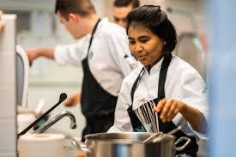
Uitleg Entree-opleiding
Wat is een entree-opleiding?
Voor leerlingen zonder diploma van de middelbare school
Duurt 1 jaar
Hoe kiest Hussein
Hoe kiest Meron
Hoe kiest Farid
Notes:
Docent geeft toelichting op wat een entree-opleiding is
Een entree opleiding wordt ook wel mbo start of mbo 1 genoemd
Een Entreeopleiding duurt een jaar. Als je meer tijd nodig hebt mag je er langer over doen.
Als je sneller kan is dat ook mogelijk .
Leerlingen krijgen een diploma en kunnen erna door naar mbo 2
Laat ‘1 of 2 van deze filmpjes zien.
Geef de kijkvraag vóór het filmpje: ‘luister goed om te horen wat heeft Farid of Meron of Hussein geholpen bij hun opleiding?
En bespreek dit nadat je het filmpje hebt bekeken
Je kunt kiezen uit de drie filmpjes hieronder: de jongeren vertellen over hun route en ze geven tips voor ISK leerlingen
4 min - Hoe kiest Farid, hij gaat na de ISK naar de entree opleiding horeca, na een maand switcht hij naar sport & recreatie
4 min – Hoe kiest Meron. Hij is na de ISK naar de entreeopleiding dienstverlening en zorg gegaan. Na 1,5 jaar heeft hij voor mbo 2 autotechniek gekozen
3, 44 - Hoe kiest Hussein -Hij heeft de entree opleiding zorg gedaan, nu doet hij opleiding servicemedewerker mbo 2
Van ISK naar mbo | Bekijk je toekomst
Hussein over zijn entreeopleiding
https://www.youtube.com/watch?v=vh53vp_MT6E

Slide 5
Uitleg entree-opleiding
Wat is een BOL –opleiding
Wat is een BBL –opleiding
Notes:
Docent :licht toe wat een Bol- en wat een BBL opleiding is
Doe je een bol-opleiding, dan ga je overdag naar school. Je loopt één of meer stages van een paar weken of maanden.
Doe je een bbl-opleiding, dan werk je vier dagen en ga je één dag per week naar school.
Meestal heb je een arbeidsovereenkomst met het erkende leerbedrijf en krijg je salaris.

Slide 6
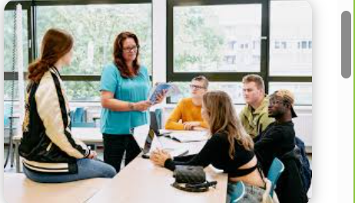
Na de entree-opleiding
Na een Entree-opleiding kun je
- naar een mbo-niveau 2 opleiding
- direct aan het werk gaan
Wat je gaat doen hangt af van je richting en je interesse
Tijdens de entree opleiding praat je met je docent over je keuze

Slide 7
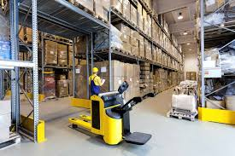
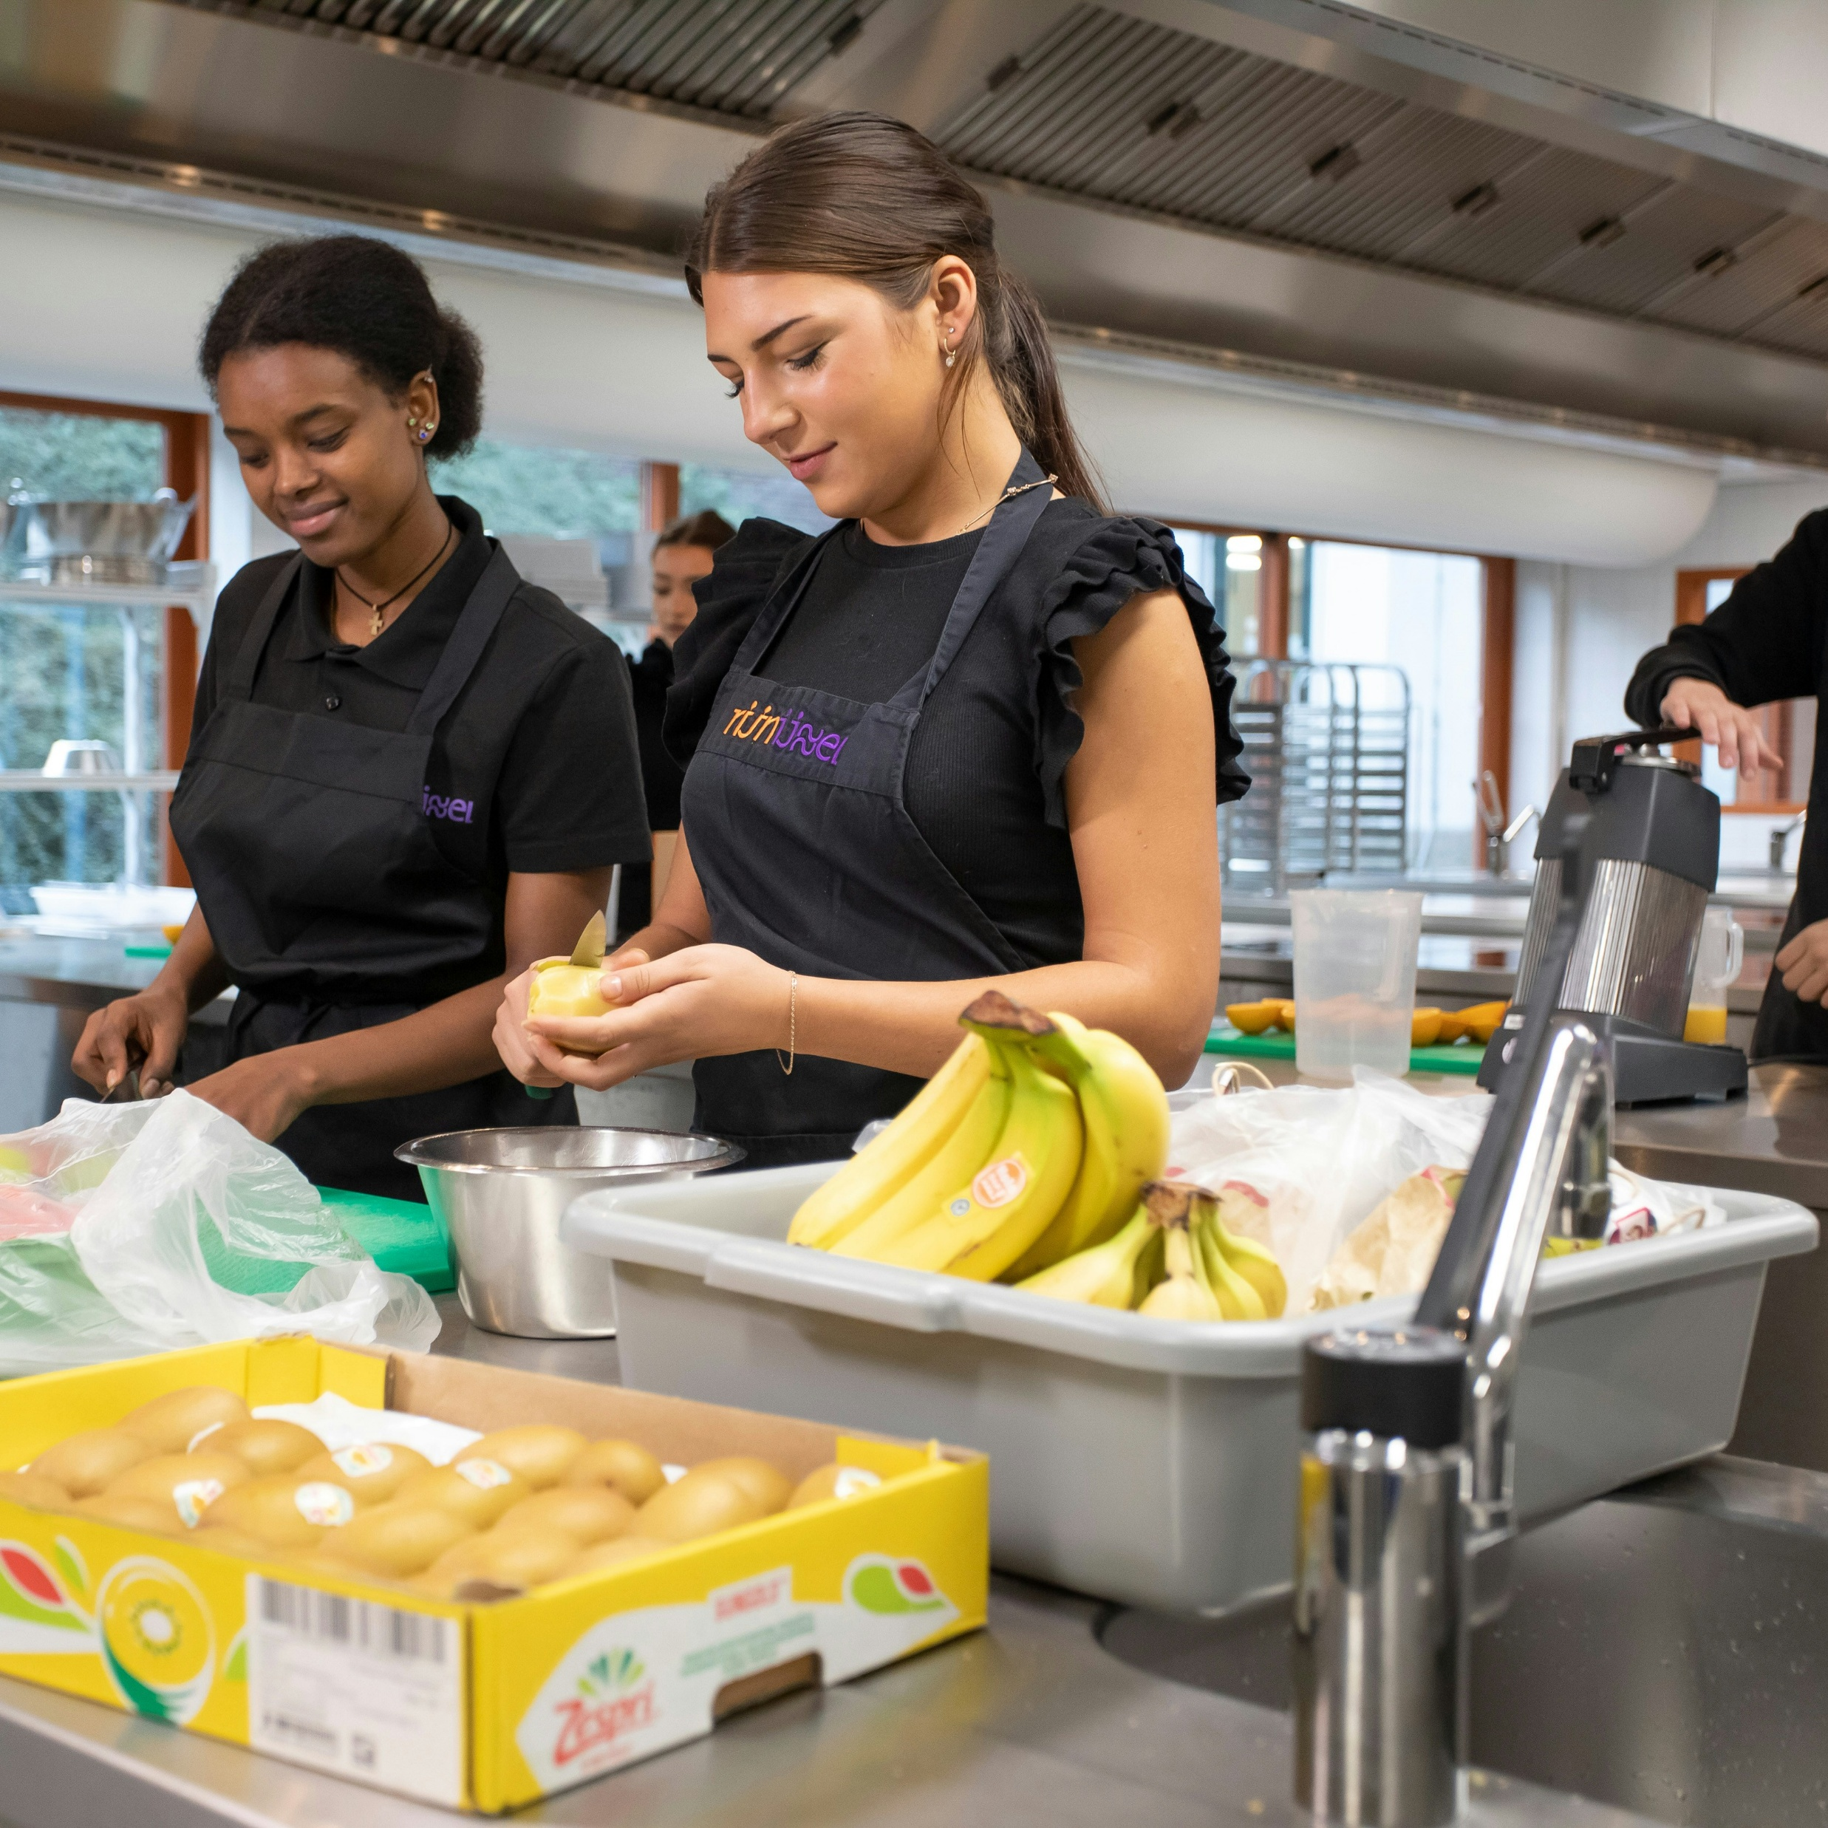
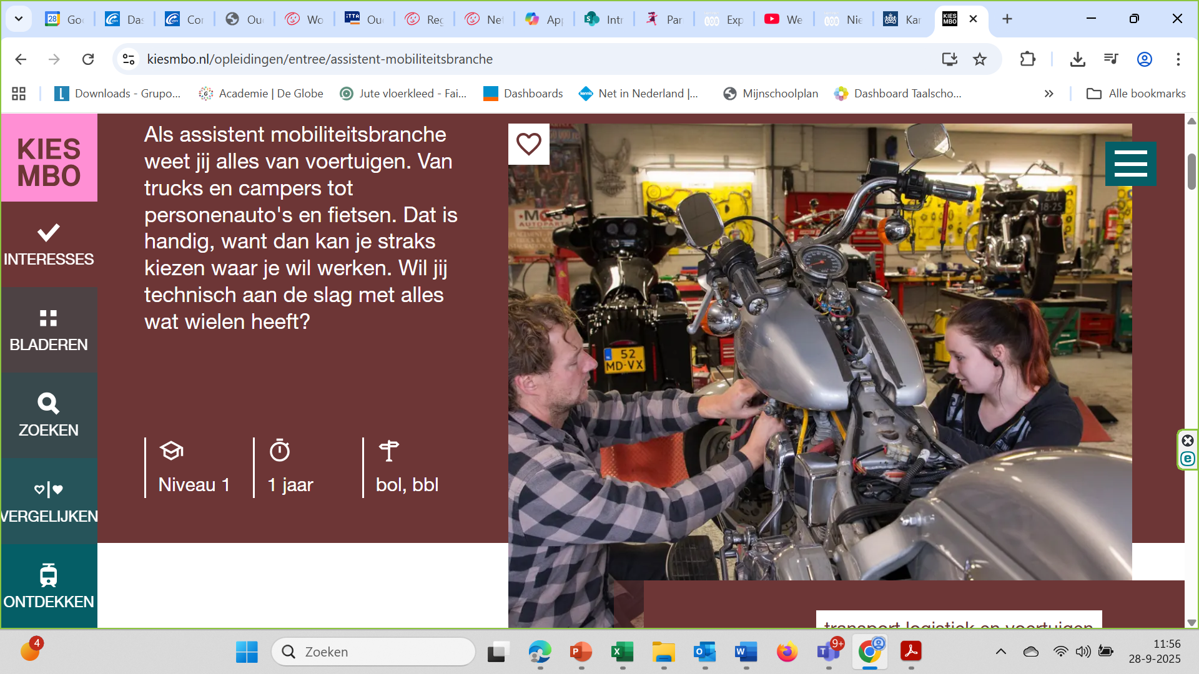

Welke moeilijke woorden kom je tegen?
Logistiek
Mobiliteit
Dienstverlening
Retail
Notes:
Docent: je kunt uitleggen wat de woorden betekenen/ waar de opleidingen mee te maken hebben.
Of je kunt actief laten meedenken en vragen wat zij denken bij de woorden/opleidingen in die richting mbv een word cloud.
Alternatief is de woorden op grote vellen hangen en ze daar hun associaties bij laten schrijven
Logistiek
Je helpt bij het laden en lossen van bijv vrachtwagens en zorgt voor opslag in een magazijn
Mobiliteit
Leer je als assistent te werken in de voertuigensector, je helpt bij onderhoud van voertuigen, je helpt bij bijv het wassen van auto's, het controleren van bandenspanning
Dienstverlening
Je helpt bij dagelijkse verzorging en huishoudelijke taken in bijvoorbeeld een verzorgingshuis, kinderdagverblijf, school.of bij een sportvereniging
Of je helpt bij het schoonmaken van kantoren, scholen of andere gebouwen.
Retail –
Je helpt in de winkel of het magazijn. Je vult de schappen en helpt klanten met vragen.

Slide 8
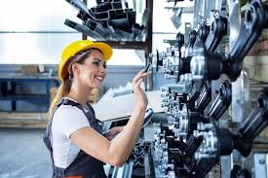
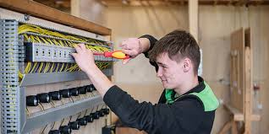
Welke moeilijke woorden kom je tegen?
Procestechniek
Installatietechniek
Notes:
Procestechniek
Als assistent procestechniek bedien je één of meer machines of controleer je het productieproces.
Installatietechniek
In installatietechniek help je een technisch vakman bij het installeren, onderhouden en repareren van installaties.

Slide 9

Welke entree opleidingen zijn er?
Er zijn in Nederland 9 entree- opleidingen
https://www.kiesmbo.nl/opleidingen/entree
Assistent logistiek Assistent logistiek
Assistent plant, dier of groene omgeving Assistent plant of groene leefomgeving
Assistent procestechniek Assistent procestechniek
Assistent horeca, voeding of voedingsindustrie Assistent horeca, voeding ofvoedingsindustrie
Assistent mobiliteit Assistent mobiliteitsbranche
Assistent metaal- elektro en installatietechniek Assistent installatie en constructietechniek
Assistent dienstverlening Assistent dienstverlening en zorg
Assistent verkoop/retail Assistent verkoop retail
Assistent bouwen, wonen en onderhoud Assistent bouwen, wonen en onderhoud
Notes:
Docent:
bekijk eerst klassikaal op de website van kiesmbo de 9 opleidingen
Via de link kom je direct bij de 9 entree- opleidingen
Je kunt op alle opleidingen even klikken. Als je klikt zie je een plaatje en daarnaast een korte uitleg.
Kies een van de opleidingen om te laten zien welke informatie je daar verder kunt vinden over die opleiding:
Je ziet daar : Wat leer ik. Verder naar beneden kun je een filmpje laten zien (ca 2 min) over wat je doet tijdens een stage.
Als je naar beneden scrollt bij de opleiding van je keuze zie je een kaartje van Nederland. Daar kun je jouw plaats invullen en dan zie je waar je opleiding wordt gegeven.
Op de volgende sheet bespreek je de opdracht die de leerlingen gaan maken
NB: niet op alle mbo’s worden alle mbo 1 opleidingen gegeven. Bijv bij mbo Rijnland worden 7 mbo 1 opleidingen gegeven.
En ook nog in verschillende plaatsen – Gouda, Leiden, Zoetermeer, Woerden. Maar niet in alle plaatsen worden deze 7 opleidingen gegeven.
Zie verder toelichting op volgende sheet

Slide 10
Opdracht 1 en 2
https://www.kiesmbo.nl/opleidingen/entree
1. Kies op je werkblad een top 2 van opleidingen die je het leukst lijken
2. Bekijk bij de 2 opleidingen :
Wat leer je?
Het filmpje – wat voor werk doe je tijdens je stage?
Wordt de opleiding in jouw plaats gegeven
Notes:
Zie vorige sheet: docent laat bij een van de 9 opleidingen zien waar ze de informatie kunnen vinden voor deze opdracht
Het werkblad vraag om individuele hulp bij de opdrachten.
Het is belangrijk om de leerlingen goed te begeleiden bij de opdrachten op het werkblad
Opdracht 1
Laat de leerlingen nu zelf kijken naar informatie over de opleidingen.
En dan op het werkblad een top 2 maken voor de opleidingen die nu het leukst lijken
Opdracht 2 bekijk samen voor één opleiding deze drie vragen zodat ze weten waar ze dit kunnen vinden.
Maak vervolgens opdracht 2 op het werkblad
Wat leer je?
Het filmpje
Wordt de opleiding in jouw plaats gegeven?

Slide 11
Opdracht 3
Je hebt bij beide opleidingen het filmpje bekeken.
Maak nu opdracht 3 op het werkblad
Welk beroep hoort bij opleiding 1?
Waar kun je dan werken?
Wat lijkt je het leukst aan dit beroep?
Welk beroep hoort bij opleiding 2 ?
Waar kun je dan werken?
Wat lijkt je het leukst aan dit beroep?
Notes:
Docent bespreekt met de leerlingen hoe ze opdracht 3 op het werkblad kunnen maken

Slide 12


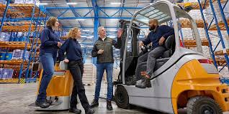
Klassikaal nabespreken
Vertel welke opleiding jou het leukste lijkt
Welk beroep hoort daarbij?
Wat lijkt je leuk aan dat beroep?
Notes:
Docent: je kunt alle leerlingen klassikaal laten vertellen welke opleiding op nr 1 staat, welk beroep daarbij hoort en wat ze daar leuk aan vinden.
Alternatief:
1 Je kunt de leerlingen bij elkaar in een groepje zetten die dezelfde opleiding op nr 1 hebben gekozen
Laat ze elkaar vertellen wat leuk lijkt aan het beroep dat in het filmpje naar voren kwam.
2 Ze kunnen een woordcloud maken van alle woorden die bij het beroep horen. Het beroep dat hoort bij de opleiding die op nr 1 staat.
(wat moet je kunnen, waar kun je werken, wat zijn je taken).
3 Het blad met de woordcloud kan fworden opgeslagen in het loopbaandossier. En kan gebruikt worden in het leerling mentor oudergesprek

Slide 13
Kosten entree-opleiding
OV-kaart (week of weekend)
Onder 18 jaar: geen lesgeld
Vanaf 18 jaar: wel lesgeld, studiefinanciering bij DUO (gift)
Materiaalkosten
Meer weten? Kosten mbo opleiding
Notes:
Als kosten van een entree opleiding in andere lessen aan bod komt kan dit hier achterwege blijven.
Voor studenten op mbo 1 is de ov kaart gratis
Ze moeten kiezen voor OV kaart die in het weekend geldig is of door de week

Slide 14

Vastleggen
Sla het werkblad op in je loopbaandossier

